Slide 1

Зональный этап профессионального конкурса среди педагогических работников образовательных организаций, осуществляющих образовательную деятельность по образовательным программам дошкольного образования «Воспитатель года Оренбуржья» 2023 года
МАСТЕР-КЛАСС
АРАПОВА ЕКАТЕРИНА ВИТАЛЬЕВНА
воспитатель высшей категории
МДОАУ «ЦРР – детский сад № 104» г. Орска

Slide 2
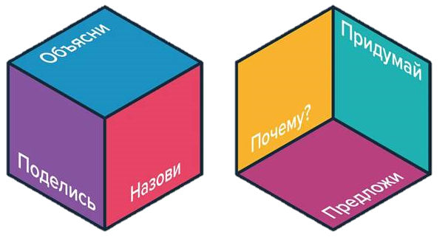
Зональный этап профессионального конкурса среди педагогических работников образовательных организаций, осуществляющих образовательную деятельность по образовательным программам дошкольного образования «Воспитатель года Оренбуржья» 2023 года
МАСТЕР-КЛАСС
«Кубик Блума - технология развития критического мышления»
АРАПОВА ЕКАТЕРИНА ВИТАЛЬЕВНА
воспитатель высшей категории
МДОАУ «ЦРР – детский сад № 104» г. Орска

Slide 3
Чем же должен овладеть ребенок, выходя из стен детского сада? Основное внимание должно уделяться не столько накоплению определённой суммы знаний, сколько привитию желания и умения учиться.
Именно поэтому меня заинтересовала педагогическая технология развития критического мышления.

Slide 4
Современные дети требуют современных идей.
Если мы будем учить сегодня так,
как мы учили вчера,
мы украдем у наших детей завтра.

Slide 5
Актуальность
развития критического мышления вытекает из особенностей современной ситуации в государстве. Страна нуждается в построении гражданского общества, состоящего из активных, критически мыслящих граждан, ответственных за свою судьбу и судьбу своей страны.

Slide 6
Цель: познакомить педагогов с приемом «Кубик Блума»- технологии развитие критического мышления.
Задачи: Актуализировать и обобщить имеющиеся у участников знания по данному вопросу, стимулировать их интеллектуальный и творческий потенциал.

Slide 7
Цель: познакомить педагогов с приемом «Кубик Блума»- технологии развитие критического мышления.
Задачи: Актуализировать и обобщить имеющиеся у участников знания по данному вопросу, стимулировать их интеллектуальный и творческий потенциал.

Slide 8
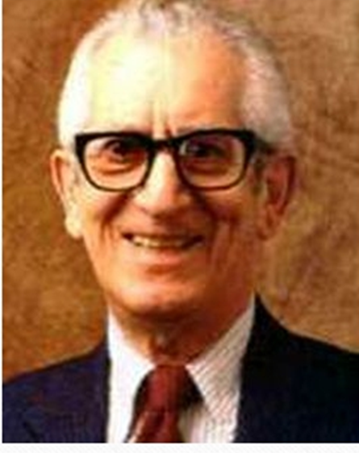
Бенджамин Блум - автор уникальной системы алгоритмов педагогической деятельности.

Slide 9
Методика использования
«Кубика Блума»
1. Понадобится обычный бумажный куб, на гранях которого написано:
• Назови.
• Почему.
• Объясни.
• Предложи.
• Придумай.
• Поделись.
2. Формулируется тема.
3. Формулировка вопроса.

Slide 10
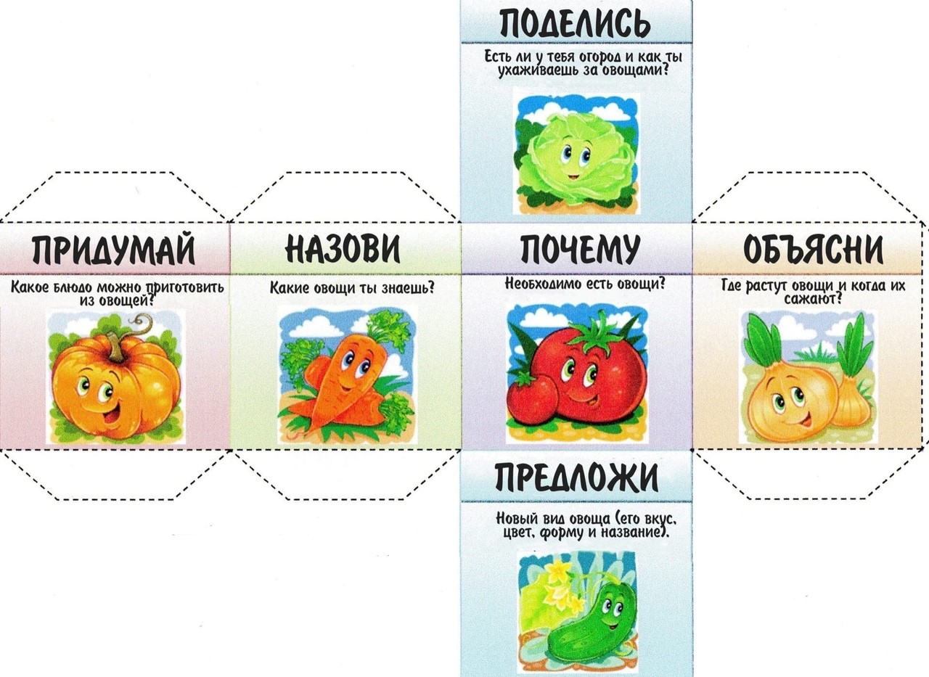
Методика использования
«Кубика Блума»

Slide 11
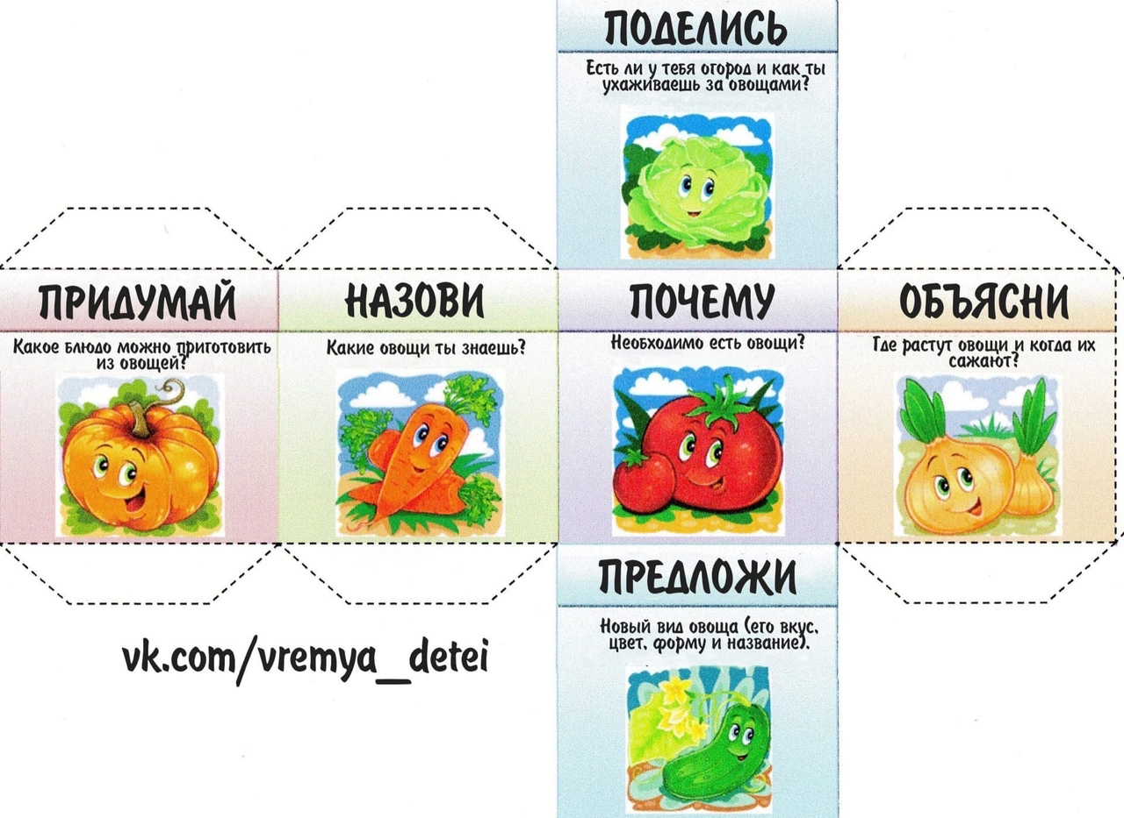
При работе с помощью методики Блума решаются следующие задачи:
Грань «Назови» -
Предполагает воспроизведение знаний. Это самые простые вопросы. Ребёнку предлагается просто назвать предмет, явление, термин и т. д.
Например: - назови кто главный герой….. - назови кто написал рассказ …….
Данный блок можно разнообразить вариативными заданиями, которые помогают проверить самые общие знания по теме.

Slide 12
При работе с помощью методики Блума решаются следующие задачи:
Грань «Почему» -
Развитие умения видеть и формулировать причинно-следственные связи, то есть описать процессы, которые происходят с указанным предметом, явлением.
Например: Почему…

Slide 13
При работе с помощью методики Блума решаются следующие задачи:
Грань «Объясни» -
Развитие мышления. Это вопросы уточняющие.
Они помогают увидеть проблему в разных аспектах и сфокусировать внимание на всех сторонах заданной проблемы.
Дополнительные фразы, которые помогут сформулировать вопросы этого блока:
- Объясни, как ….
- Объясни, почему …
- Объясни, ты действительно думаешь, что…
- Объясни, ты уверен, что …

Slide 14
При работе с помощью методики Блума решаются следующие задачи:
Грань «Придумай» -
Активизация мыслительной деятельности, анализ и оценка полученных знаний. Вопросы этой категории подразумевают творческие задания, которые содержат в себе элемент предположения, вымысла. Например: Придумай, свою версию …

Slide 15
При работе с помощью методики Блума решаются следующие задачи:
Грань «Поделись» -
Развитие эмоциональной стороны личности. Вопросы категории дают ребенку возможность выразить свое личное отношение, основываясь на личном опыте. Вопросам этого блока желательно добавлять эмоциональную окраску. То есть, сконцентрировать внимание на ощущениях и чувствах детей, его эмоциях, которые вызваны названной темой.
Например, «Как плохо, что (когда…»,
«Мне очень понравилось , потому что …»

Slide 16
При работе с помощью методики Блума решаются следующие задачи:
Грань «Предложи» -
Умение применить полученные знания на практике. Ребенок может предложить свои идеи, и объяснить, решить какие-либо ситуаций.
Например:
Предложи, как бы ты поступил….
Предложи, как можно…..

Slide 17
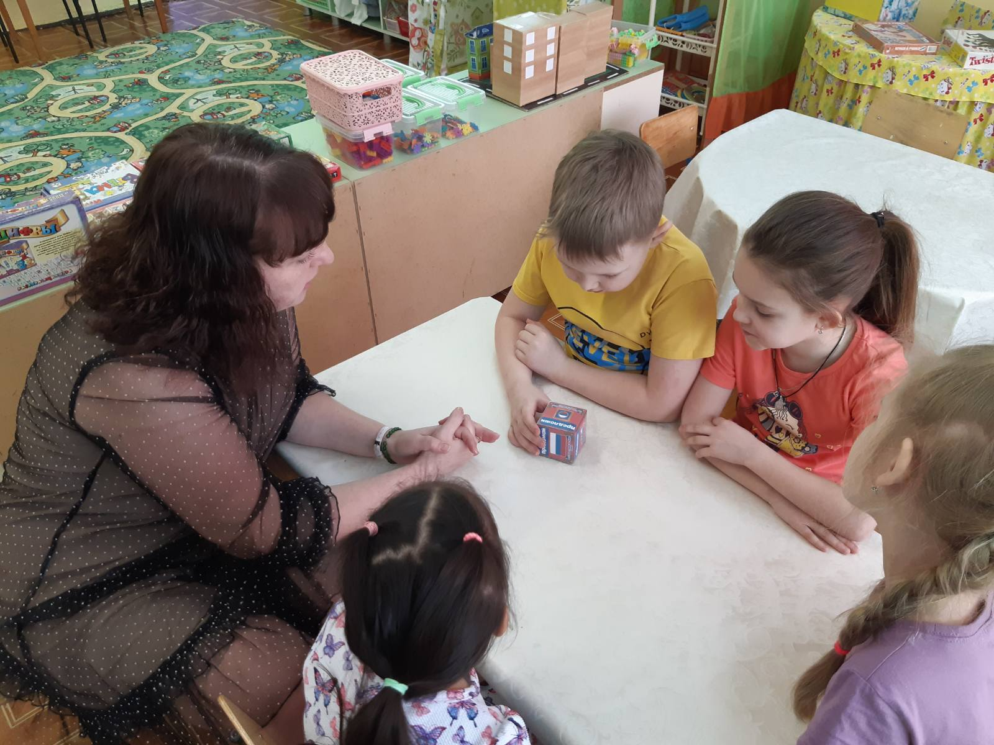
Работа с кубиком строится следующим образом:
Формулируется тема и круг вопросов, которые будут обсуждаться на занятии.
Ребенок бросает кубик и отвечает на вопрос темы, начинающийся с того слова, которое выпало на грани. Если ответ даётся неполный, то другие дети могут его дополнить и исправить.

Slide 18
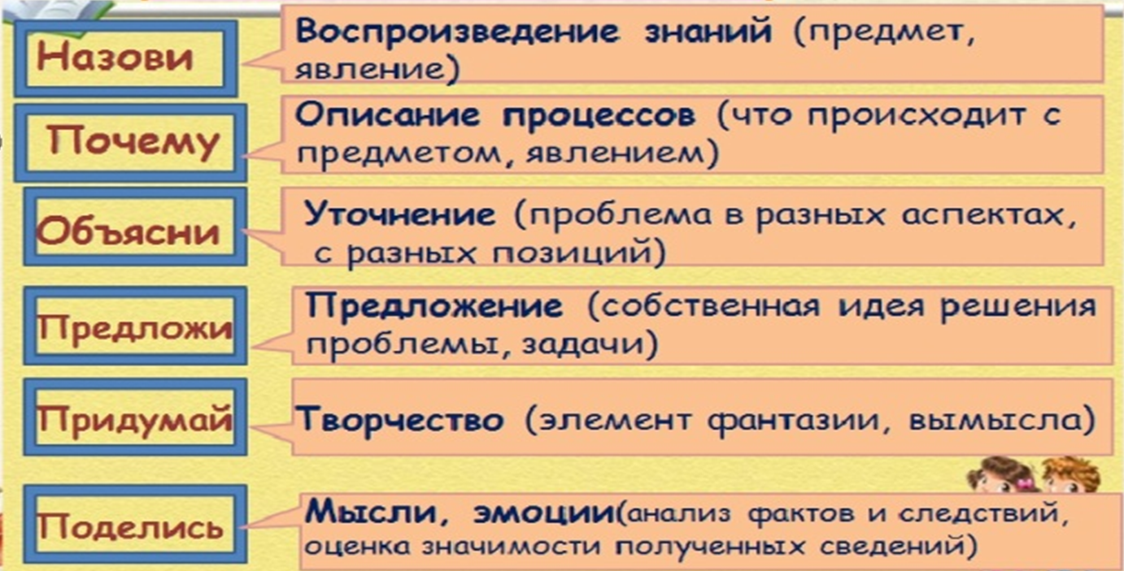
Совет:
Вопросы на гранях кубика можно варьировать по своему желанию. Важно только, чтобы они затрагивали все стороны заданной темы.

Slide 19
Грани кубика могут быть перефразированы, заменить их на более сложные, уточняющие, но также затрагивать и познавательную, и креативную, и эмоциональную стороны личности.
Можно назвать грани фигуры так:
Опиши (то есть ребёнку нужно назвать форму, цвет, размер предмета или просто назвать явление);
Сравни (необходимо указать сходства и различия с уже знакомыми предметами или процессами);
Предложи ассоциацию (ребенок должен назвать то, с чем у него ассоциируется тот или иной объект или явление);
Проанализируй (как сделан предмет, из чего состоит);
Используй (дети показывают, как можно применить предмет);
Дай оценку (дети перечисляют достоинства и недостатки рассматриваемого).

Slide 20
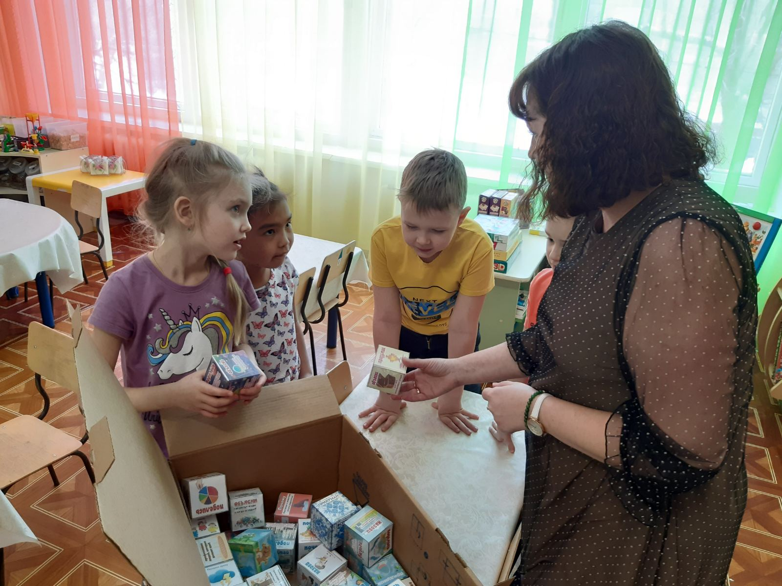

Slide 21
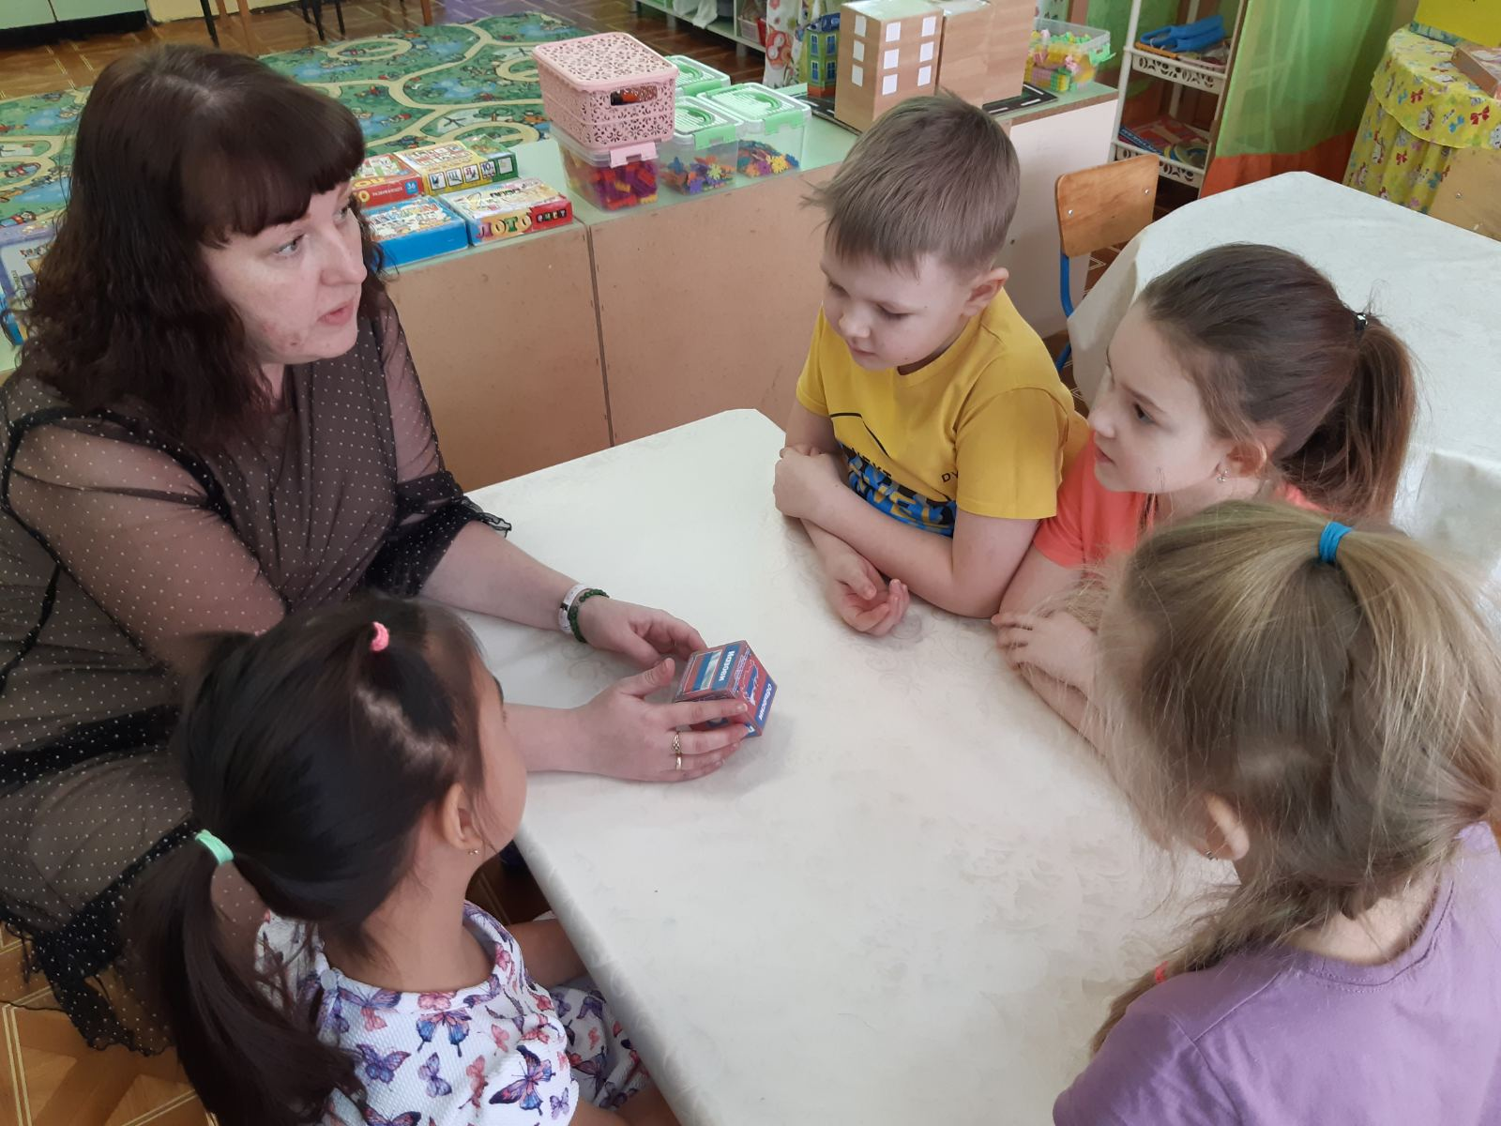

Slide 23
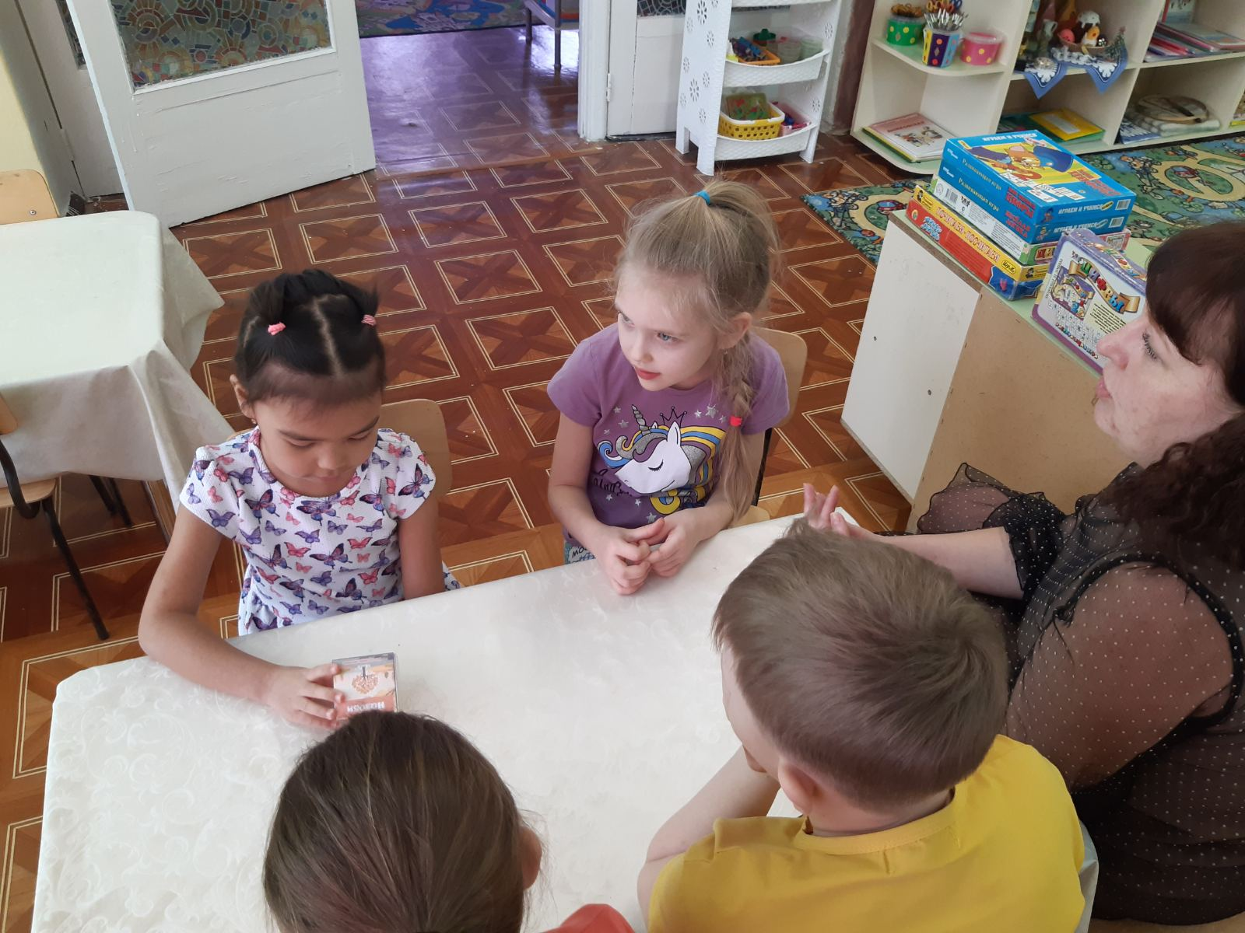

Slide 24
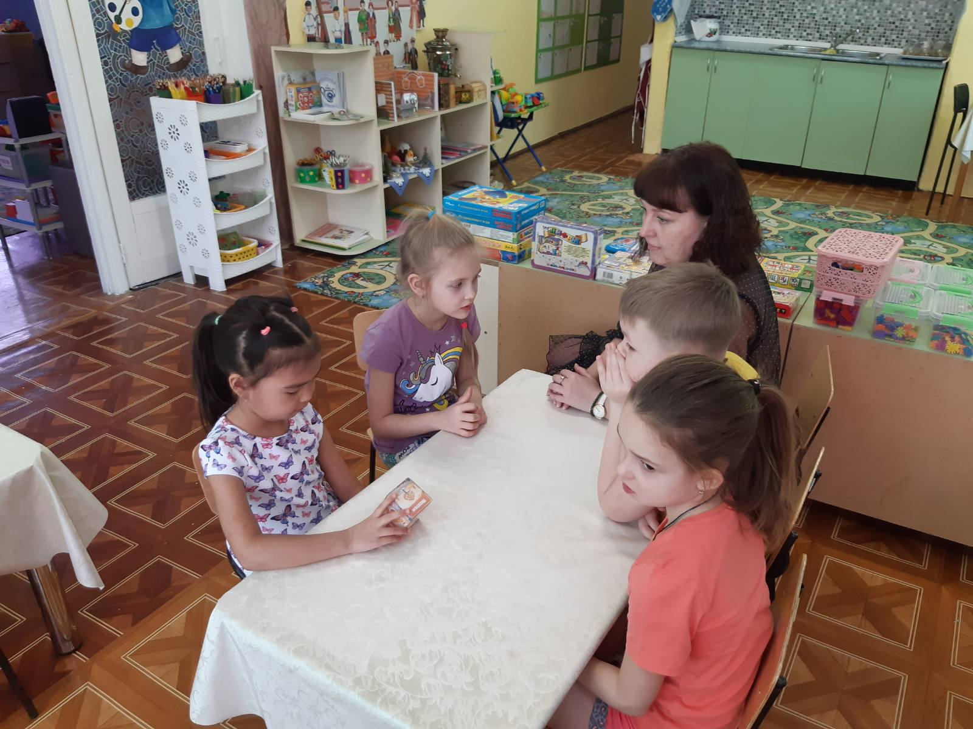

Slide 25
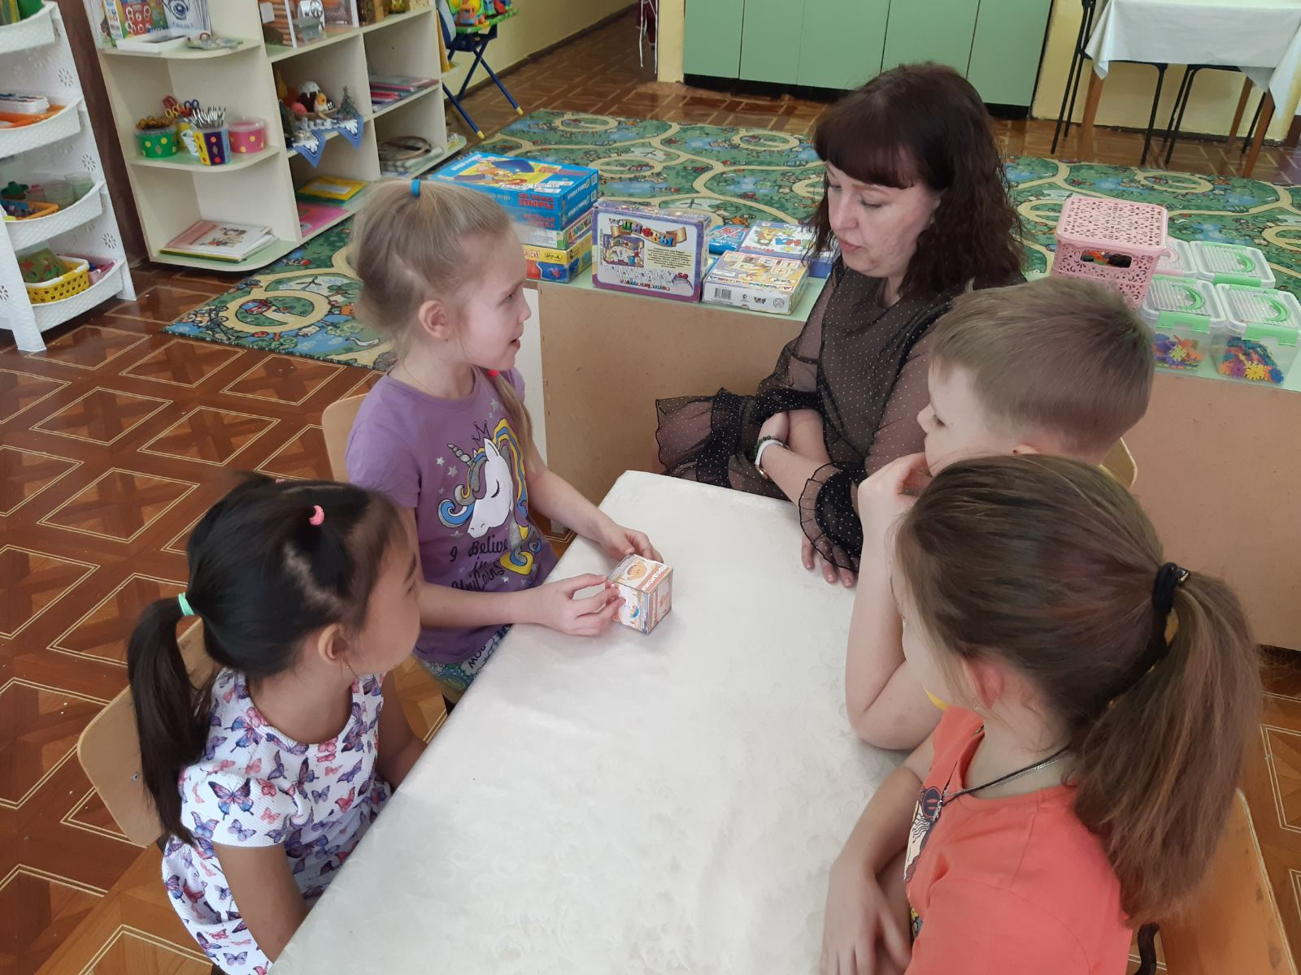

Slide 26
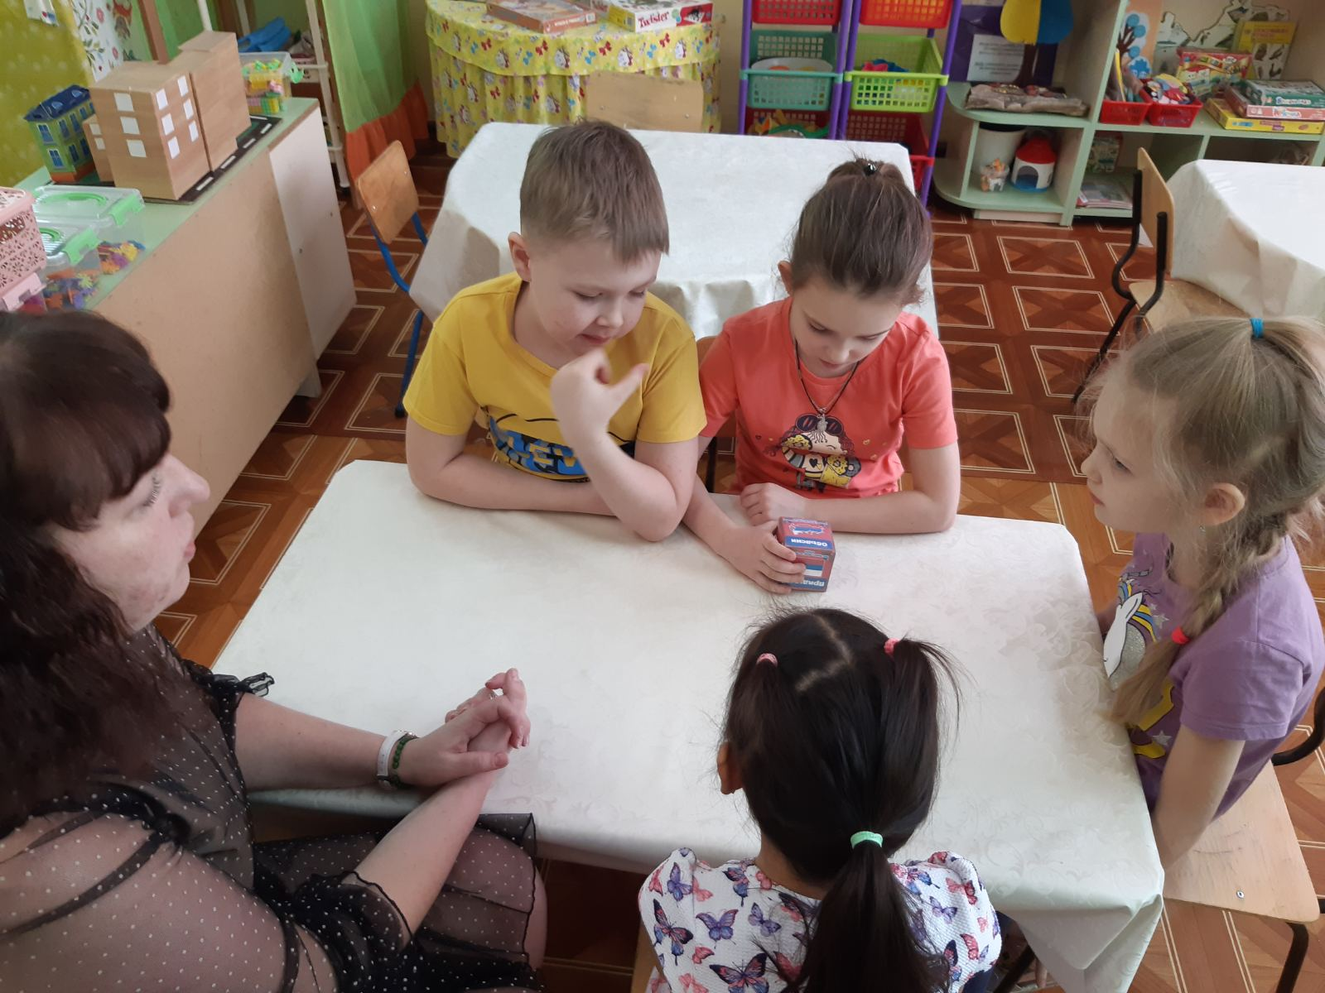

Slide 27
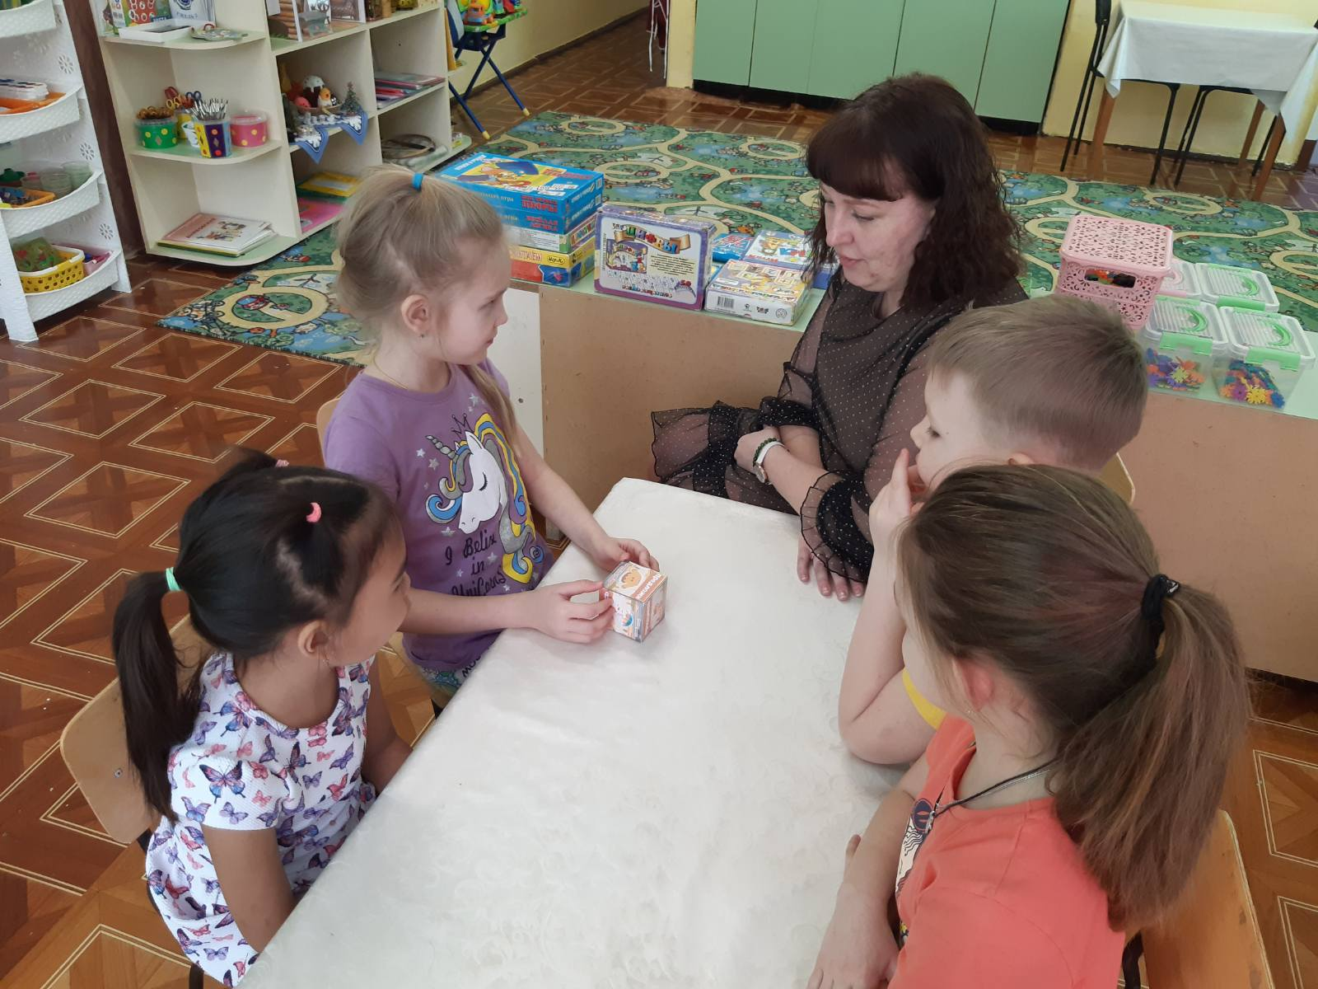

Slide 28
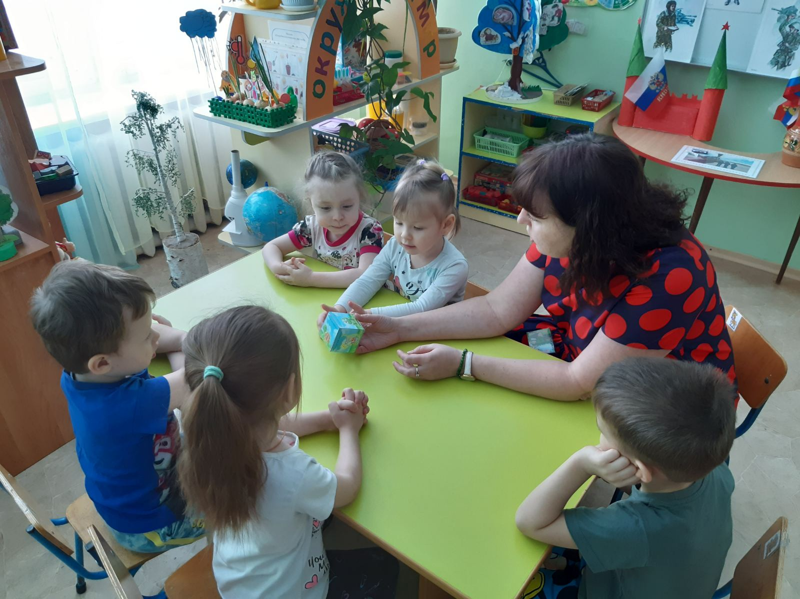

Slide 29
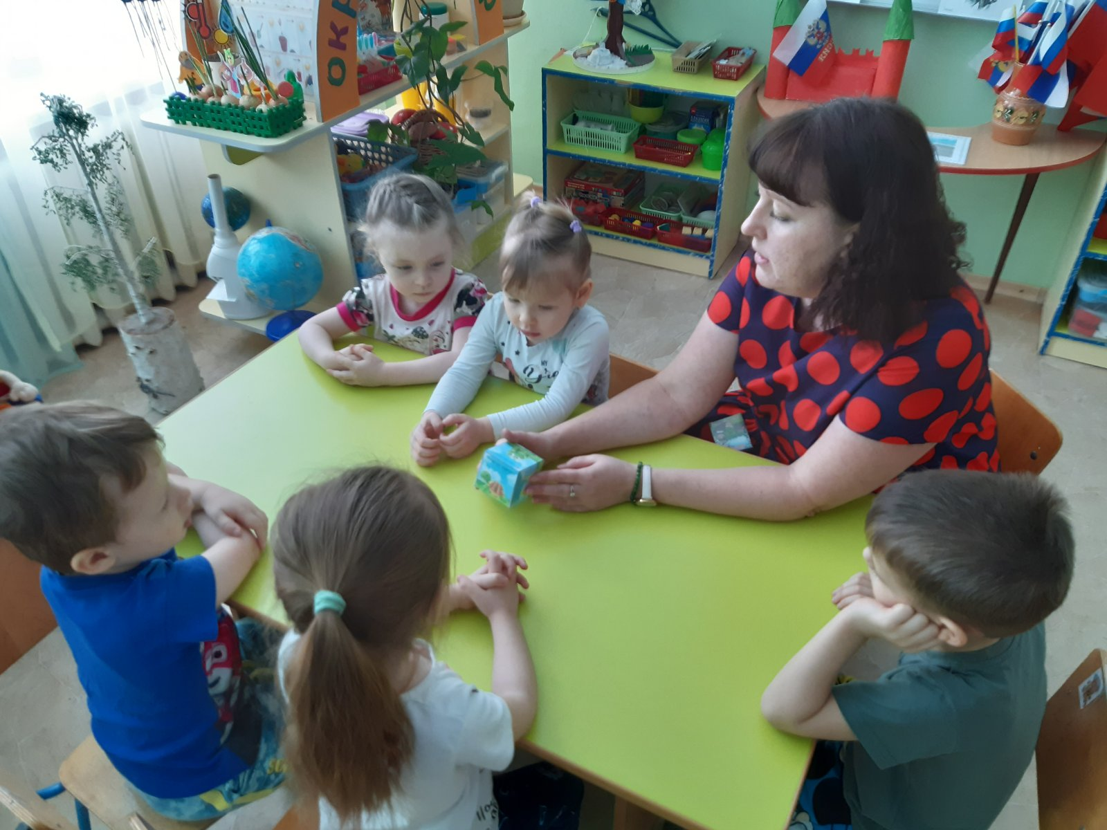

Slide 30
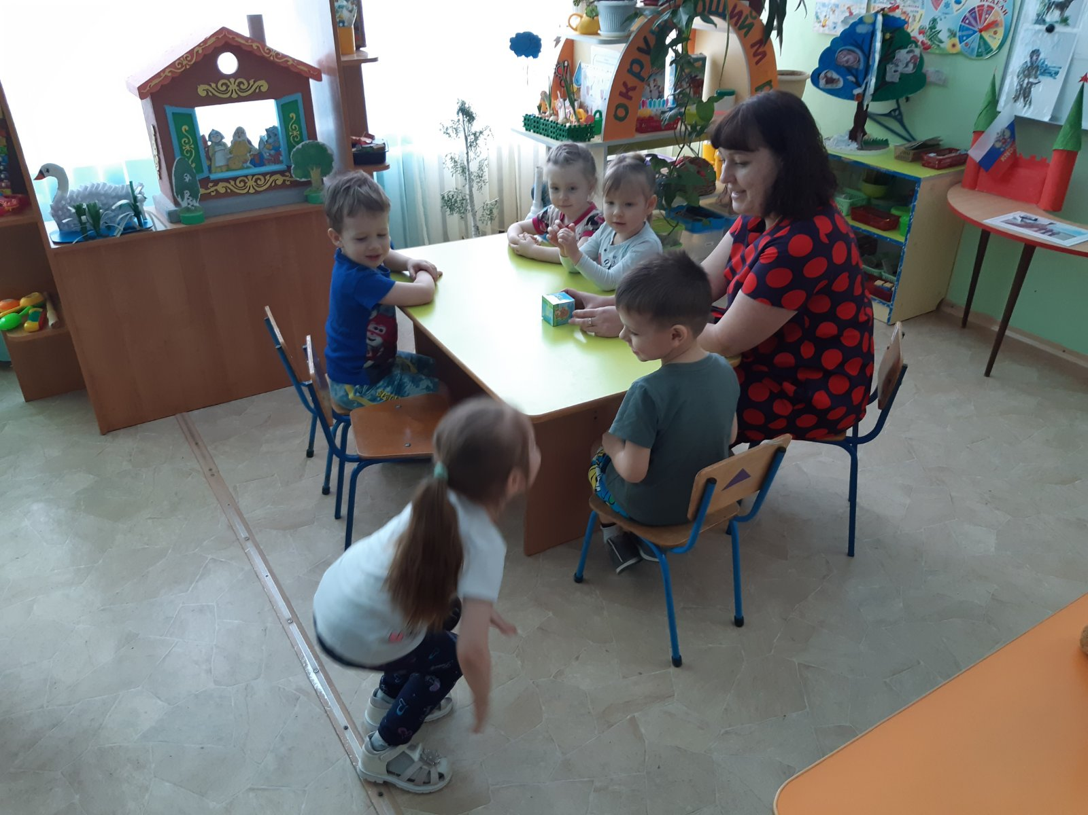

Slide 31
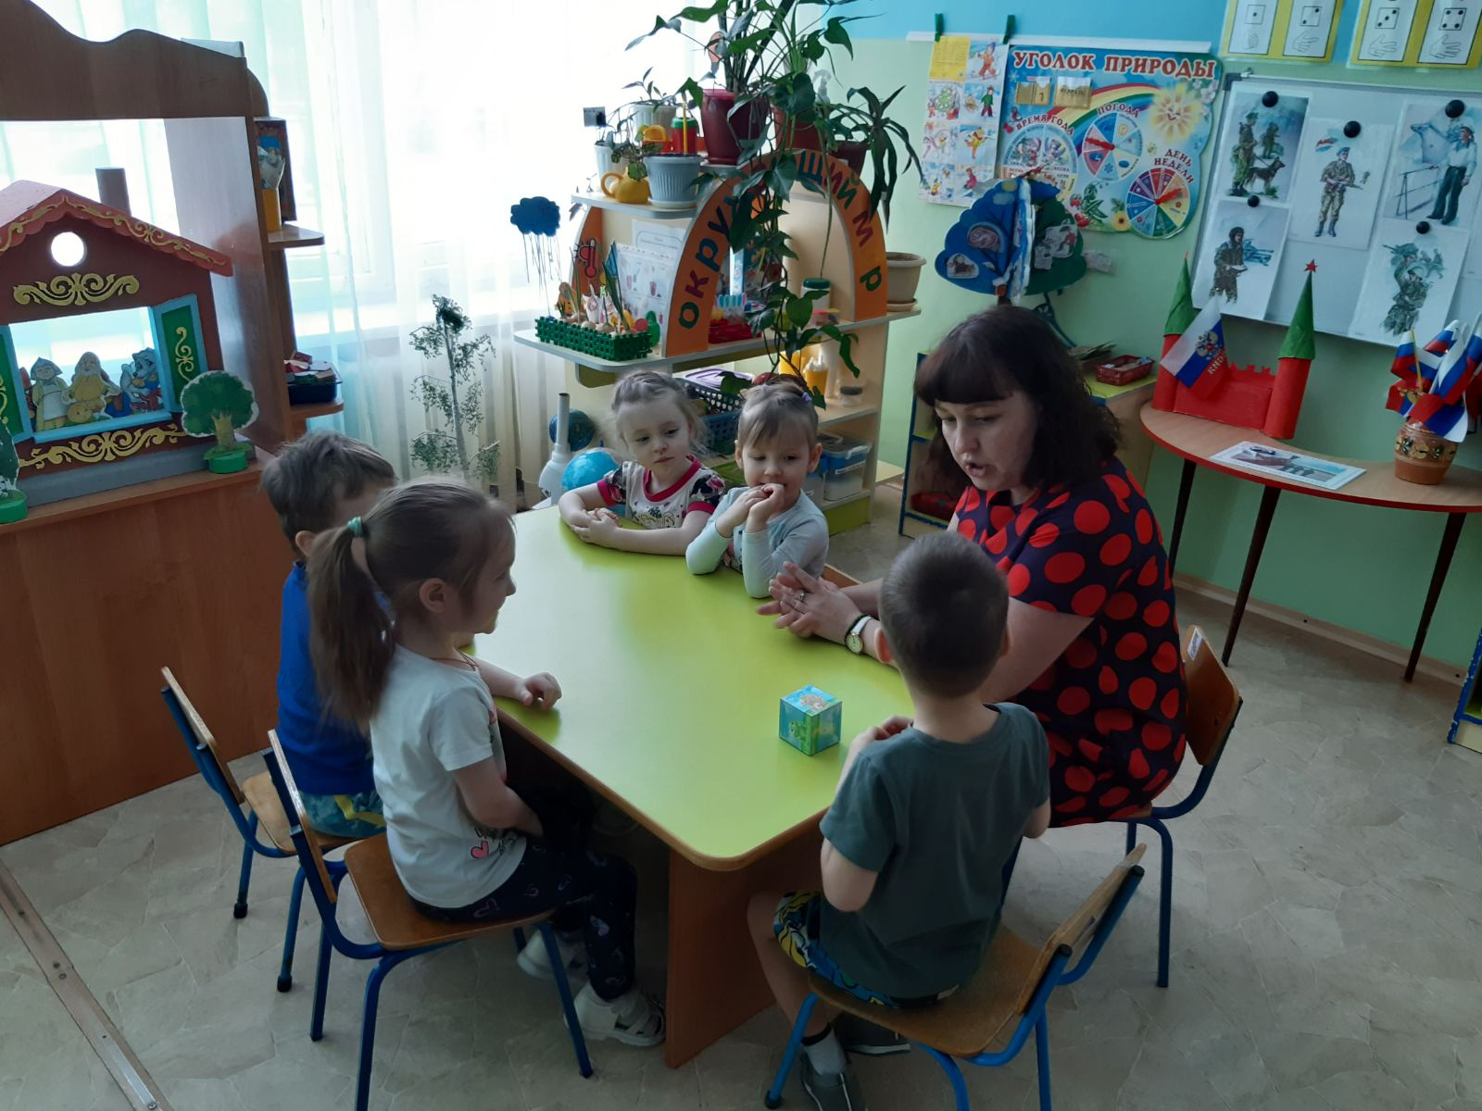

Slide 32
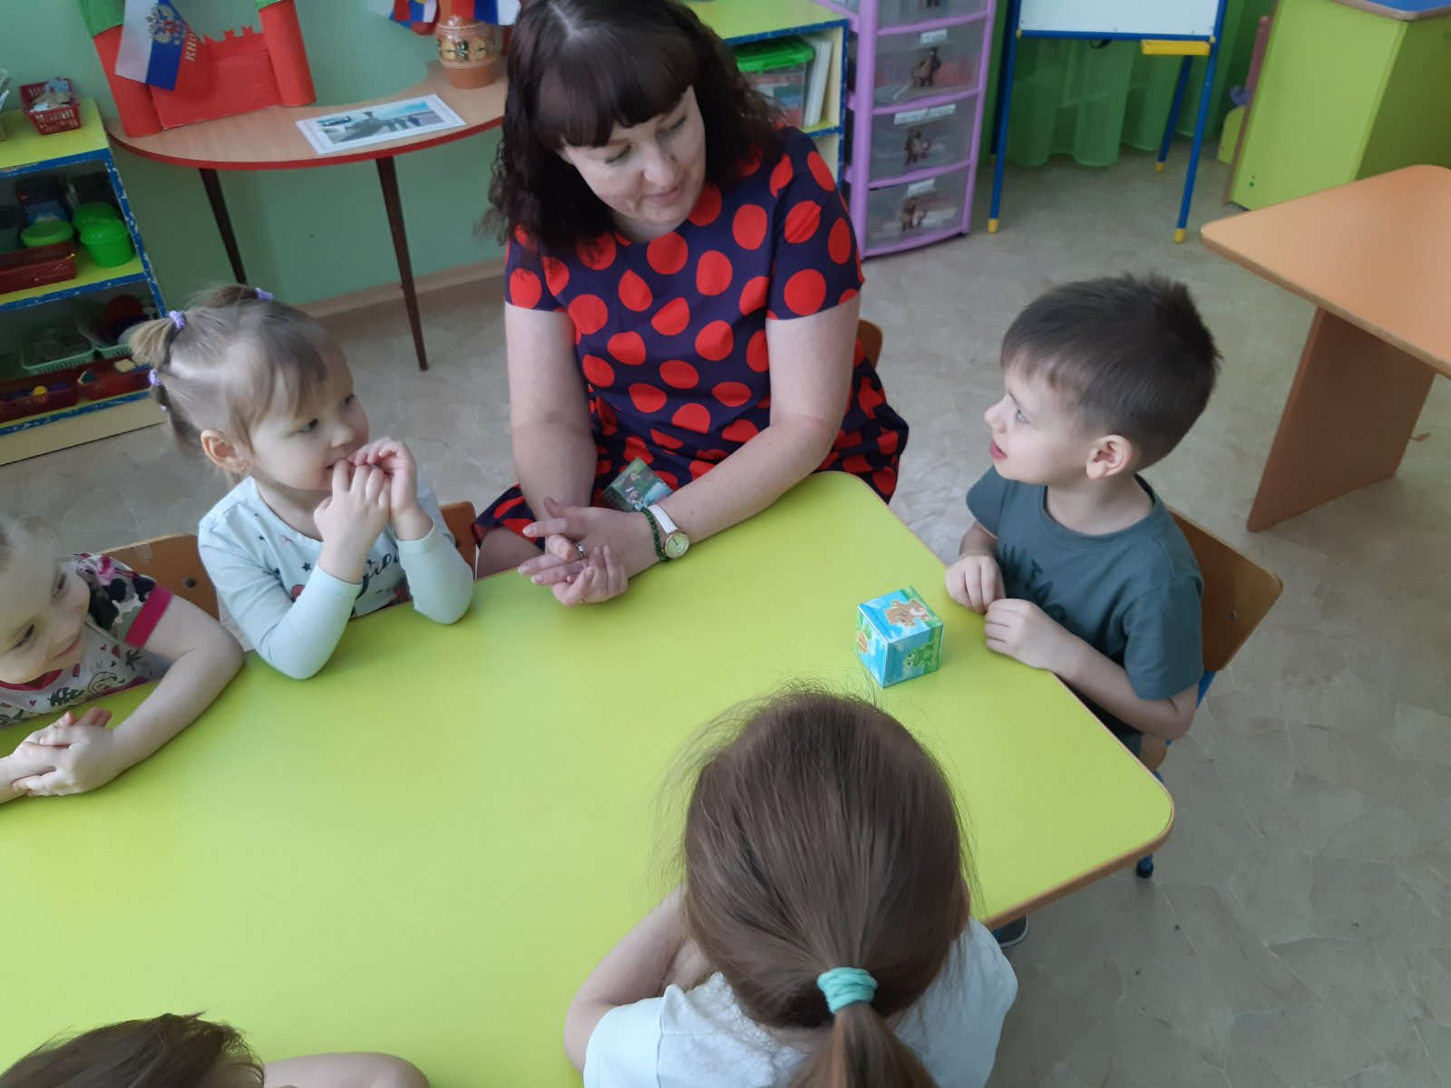

Slide 33
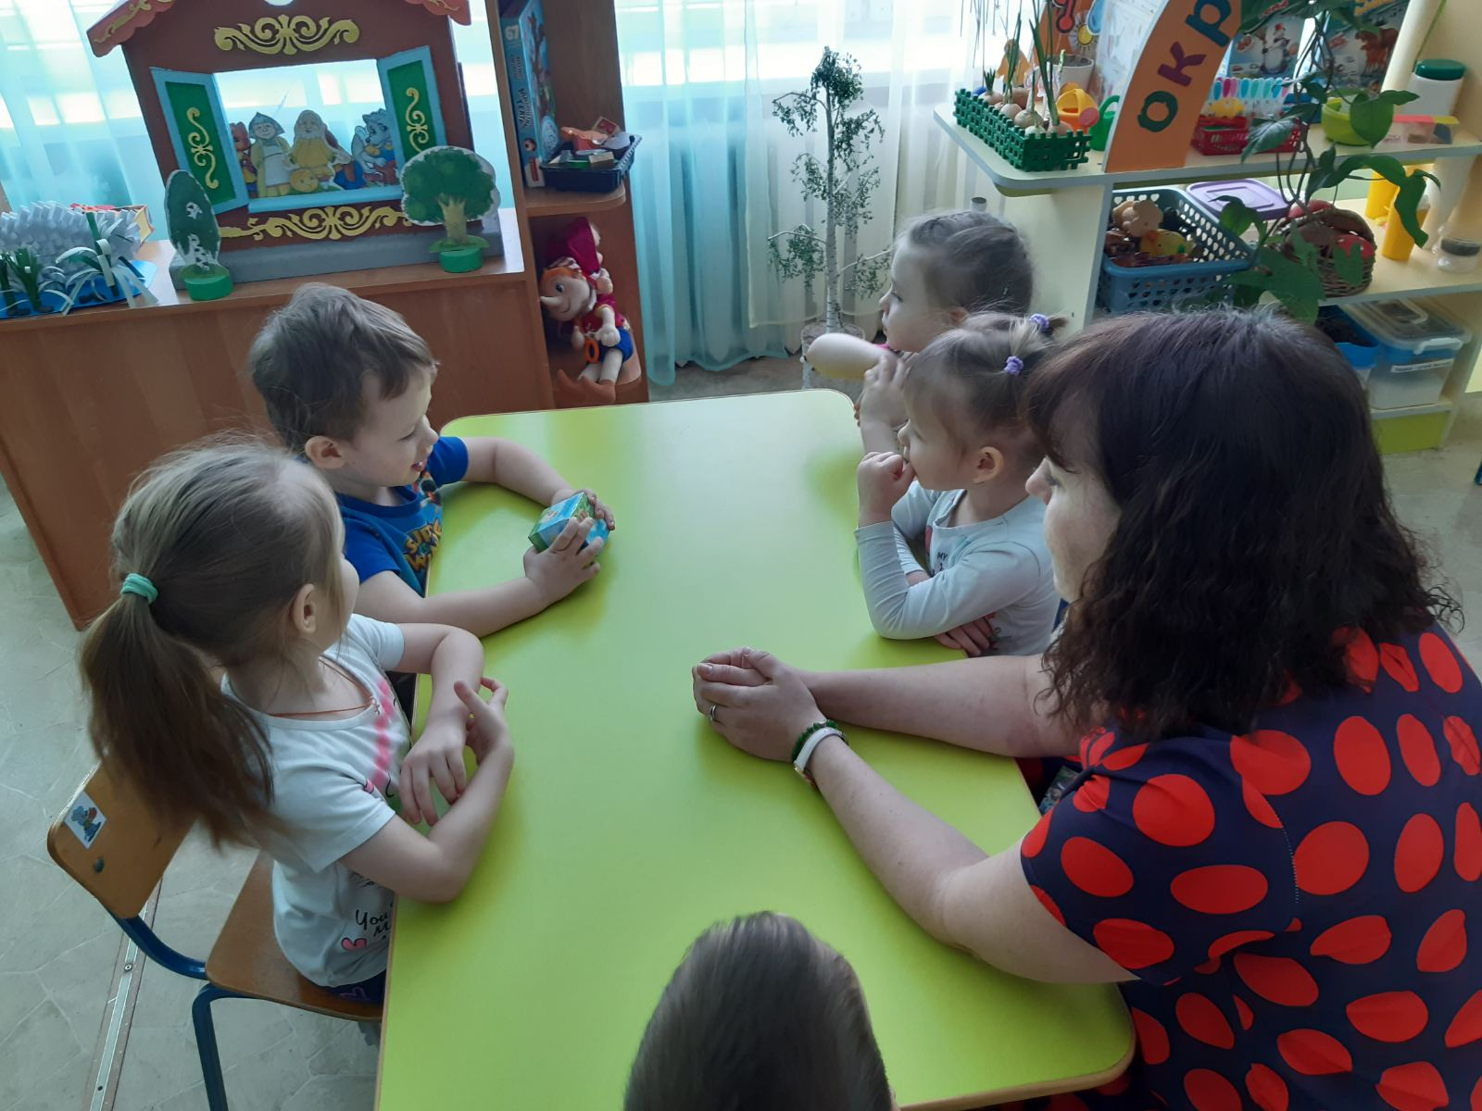

Slide 34
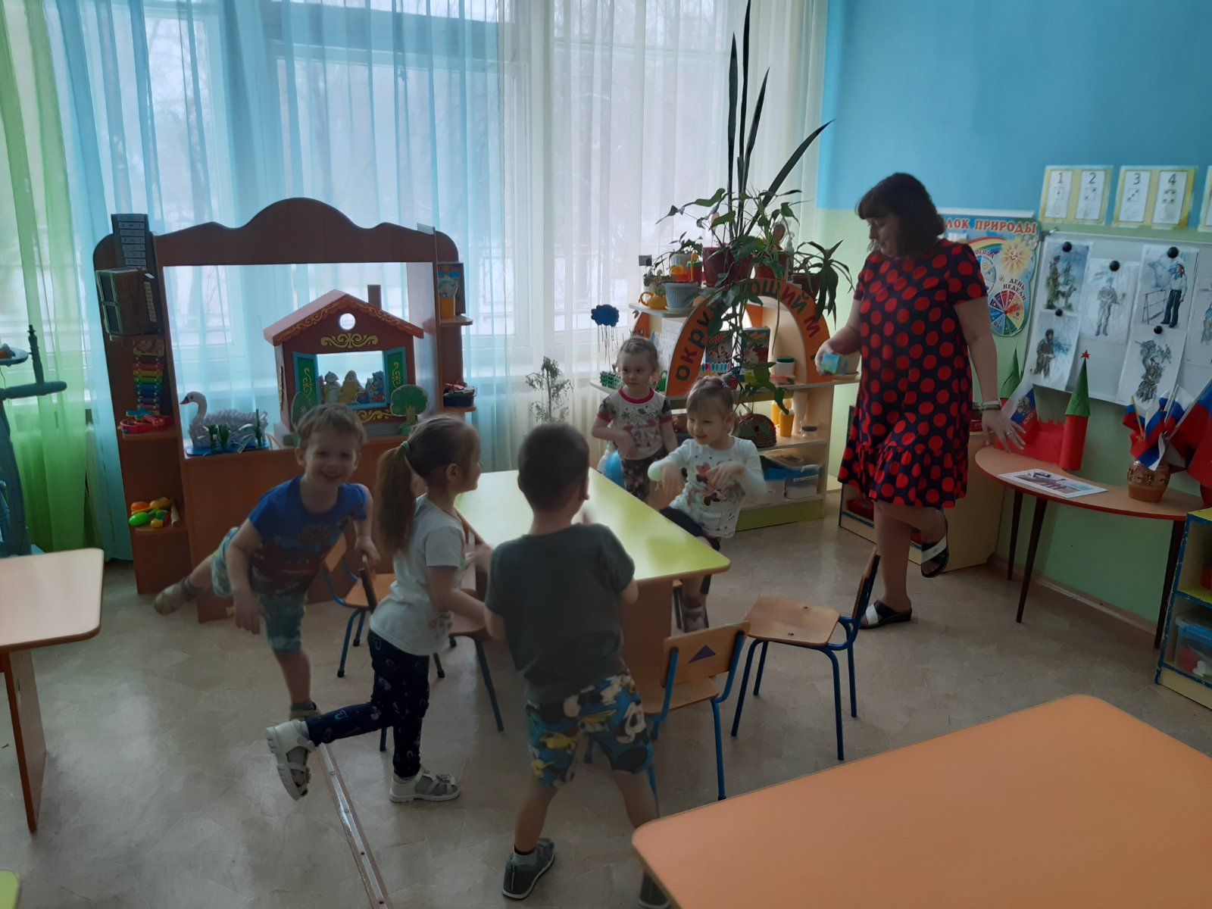

Slide 35
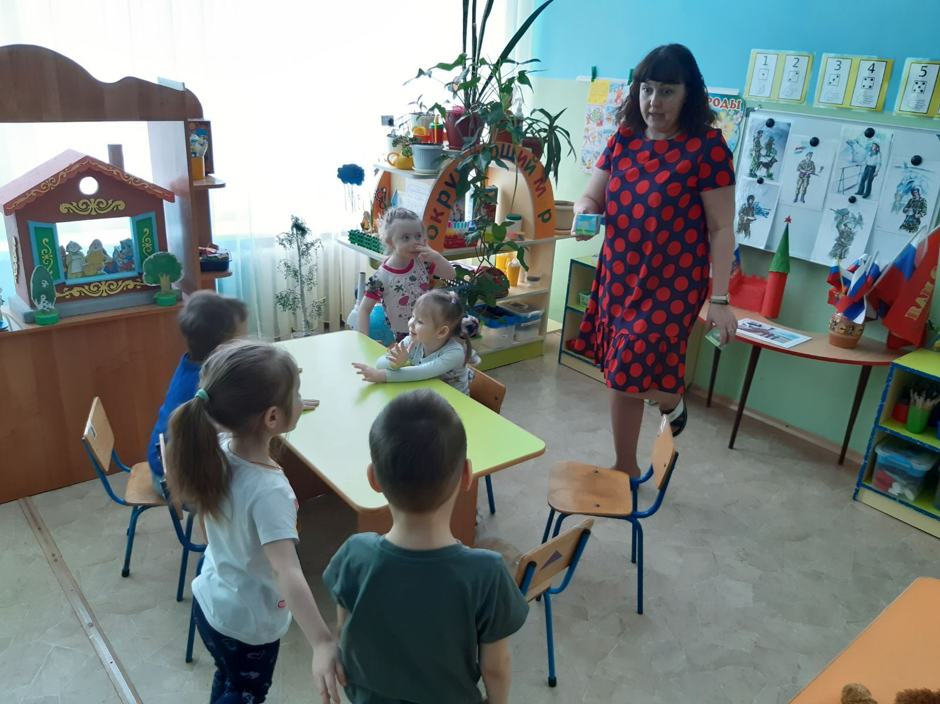
Использование приема «Кубик Блума» только на первый взгляд кажется трудным. Но практика показывает, что прием очень нравиться детям, они быстро осваивают технику его использования.

